Slide 1
PlayPadel
Tim: TG 13.1 mjesečari
Ak. god. 2024./2025.

Slide 2
Sadržaj
Opis zadatka
Pregled zahtjeva
Korišteni alati i tehnologije
Arhitektura
Organizacija rada
Iskustva

Slide 3
Članovi grupe
Lorena Ivanišević, voditeljica grupe
frontend, dokumentacija
Paula Jagić
frontend
Klara Vrbanac
Dokumentacija, backend
Dino Plečko
backend, deploy
Boris Šeremet
frontend, dokumentacija
Šimun Vrsalović
frontend, dokumentacija
Borna Zelić
backend, deploy, dokumentacija
Notes:
Just list no need to elaborate in this stage!

Slide 4
Opis zadatka
Osnovna ideja → programska potpora za aplikaciju za rezervaciju terena i turnira za padel
Cilj → potaknuti razvoj novoga sporta i stvoriti nove aktivne igrače pomoću turnira
Svrha → proširiti zajednicu igrača padela
Slični programski proizvodi → Padel.hr, Playtomic.io
Ne nude organizaciju i prijavljivanje na turnire
Notes:
Navedite samo svoju viziju projektne ideje...

Slide 5
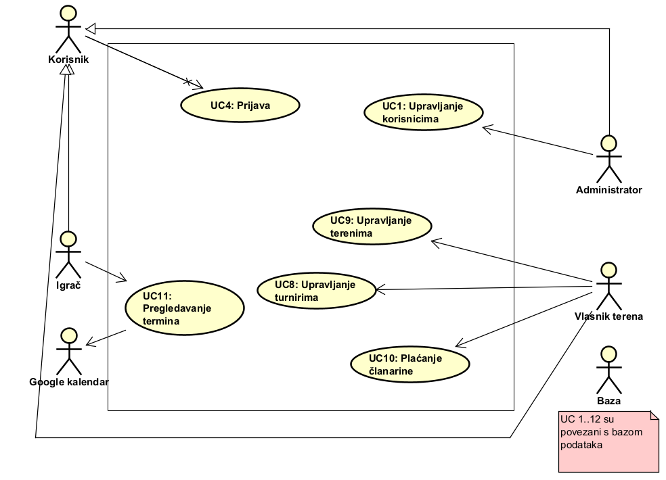
Pregled zahtjeva
Pregled glavnih funkcionalnih zahtjeva

Slide 6
Pregled zahtjeva
Nefunkcionalni i zahtjevi domene primjene
Sustav prilagođen veličini zaslona na kojem je prikazan
Omogućen pristup iz javne mreže
Podržan rad više korisnika u istome trenutku
Podržani znakovi hrvatske abecede

Slide 7
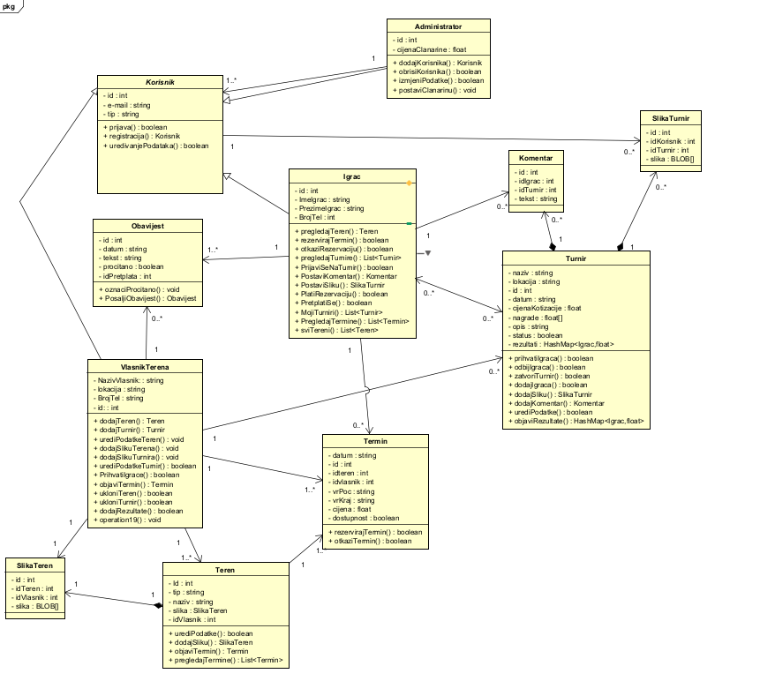
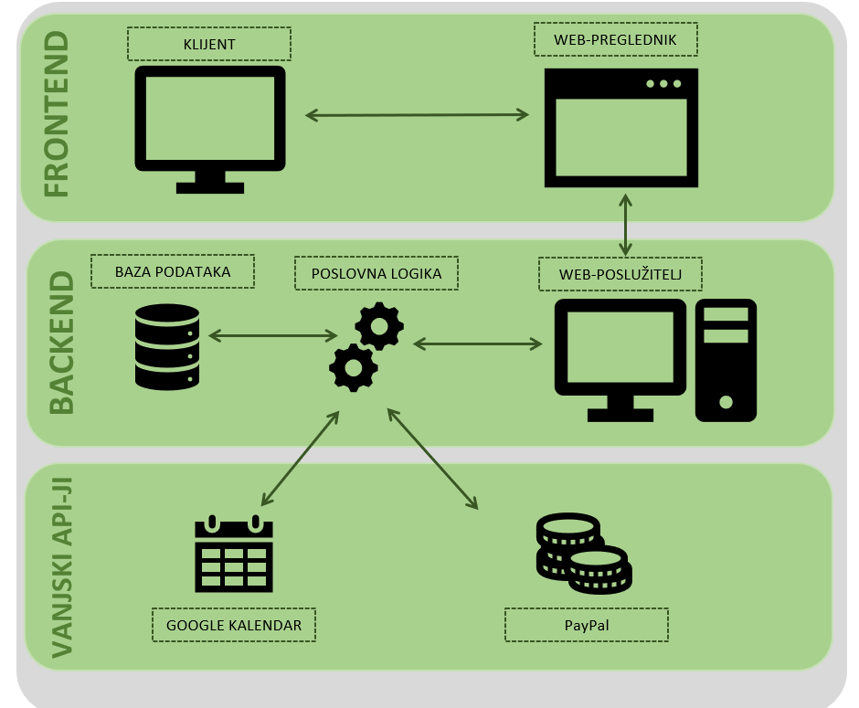
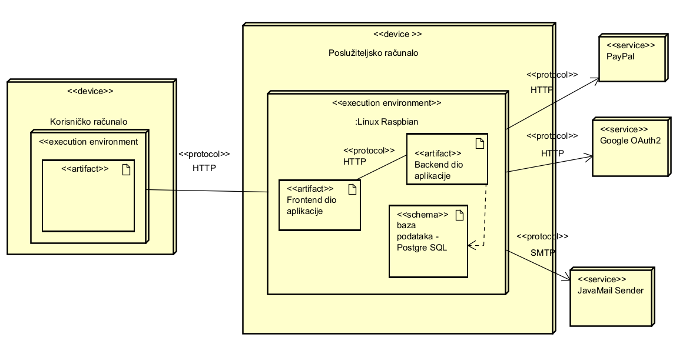
Arhitektura sustava

Slide 8
Ispitivanje
Organizacija ispitivanja
JUnit → ispitivanje komponenti
Selenium → ispitivanje sustava
Opseg provedenog ispitivanja
Ispitivanje komponenti
Uspješno brisanje korisnika
Neuspješno postavljanje negativnog iznosa članarine
Uspješno postavljanje pozitivnog iznosa cijene članarine
Uspješno postavljanje rubnog iznosa cijene članarine
Neuspješno pozivanje nepostojeće funkcije dodavanja popusta
Ispitivanje sustava
Uspješna registracija i prijava korisnika
Uspješno izvršavanje funkcionalnosti korisnika
Ponašanje aplikacije prilikom rubnih slučajeva
Neuspješna registracija Gmail-om koji već postoji

Slide 9
Korišteni alati i tehnologije
Popis programskih jezika i tehnologija
Frontend → React.js
Backend → Spring Boot
Baza podataka → PostgreSQL
Popis korištenih alata
Ispitivanje → Selenium, JUnit
Dokumentacija → Astah
Komunikacija → Whatsapp, Microsoft Teams, Discord
Upravljanje → Git

Slide 10
Životni ciklus razvoja programske potpore
U razvoju aplikacije korišten je „Vodopadni model”
Karakteristike ovoga modela su da se pojedina faza mora završiti kako bi se druga pokrenula, zahtjevi su poznati i dobro su definirani i rijetko se mijenjaju, te se često primjenjuje na manje projekte poput našeg
Ovaj model bio je povoljan za razvoj našega programa jer su nam svi zahtjevi bili dobro definirani i nisu se mijenjali tokom projekta
Procesne faze su bile analiza, oblikovanje, implementacija, integracija i ispitivanje sustava

Slide 11
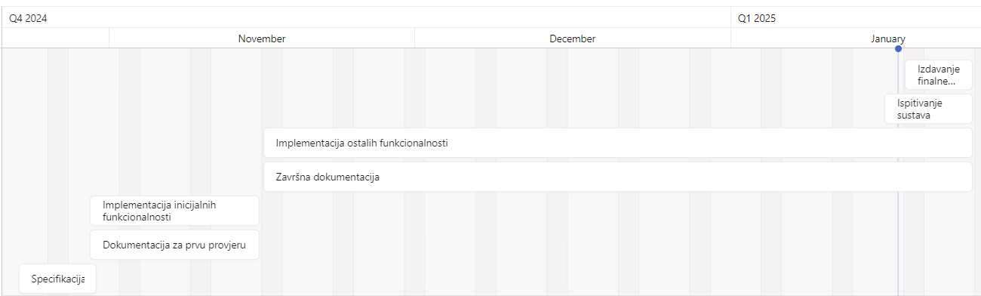
Vremenska linija razvoja

Slide 12
Organizacija rada
Raspodjela rada po članovima tima bila je ovisna o vremenskim mogućnostima i znanju pojedinca
Osoba | Sati uloženo
Lorena Ivanišević | 137
Paula Jagić | 93
Klara Vrbanac | 123
Dino Plečko | 122
Šimun Vrsalović | 71
Boris Šeremet | 85
Borna Zelić | 119

Slide 13
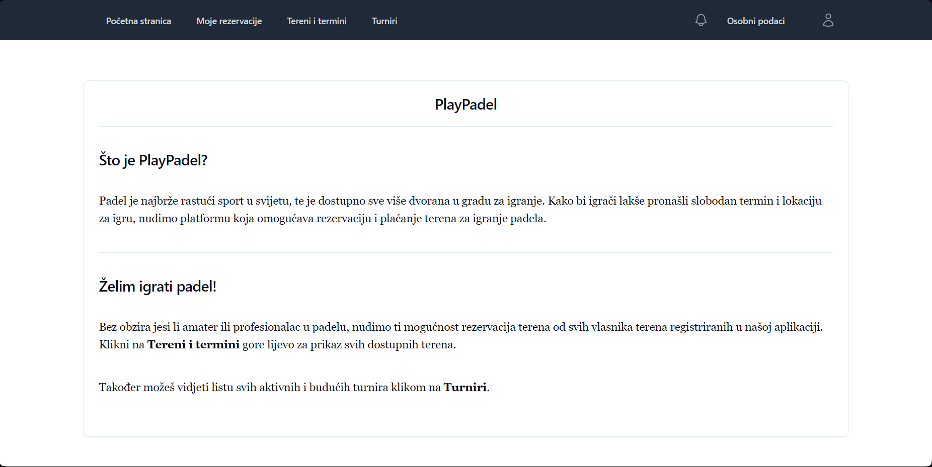
Početna stranica ulogiranoga korisnika

Slide 14
Naučene lekcije
Dobro
Timski rad
Kolegijalnost
Razina znanja
Loše
Organizacija vremena
Međusobna komunikacija
Aktivnost

